Slide 1
000 사이트 제작
Project 001
000 웹사이트 조사 / 분석
사이트명 : 돌체구스토
웹 주소 : https://www.dolce-gusto.co.kr/
제작기간(작성일) :
훈련생 이름 : 이해은

Slide 2
1. 프로젝트 과제 선정
01-1 클라이언트(의뢰자) 요구 사항
프로젝트 과제 개발자 : 000
내용: 사이트 선정 및 기본 내용
개요
사이트명 : 돌체구스토
웹페이지 주소 : https://www.dolce-gusto.co.kr/
주요 서비스/품목 :
서비스 대상/ 타깃 :
로고 사용 규정 유/무 :

Slide 3
1. 프로젝트 과제 선정
01-2 클라이언트(의뢰자) 요구 사항
내용: 웹페이지 구성 기초 요구 사항
요구사항
사이트 변경 사유 :
기대하는 결과 :
요구 디바이스 환경 :
사용 색상 :
디자인 컨셉 :
주요 사이트 키워드(1차) :

Slide 4
2. 프로젝트 과제 분석
02-1 웹사이트 세부 분석
경영전략 수립 분석 : SWOT ( 강점, 약점, 기회, 위협 )
 | 긍정요인 | 부정 요인
내부요인 | 강점 | 약점
외부요인 | 기회 | 위협
주요 핵심사항 :

Slide 5
2. 프로젝트 과제 분석
02
02-2 웹사이트 세부 분석
마케팅 3C 분석 : 소비자
 | 평가요소 | 평가 기준
소비자 | 시장규모, 시장 성장률 | 세분시장의 규모는 적절한가?
 |  | 성장 가능성이 높은 시장인가?
 |  | 세분 시장별 잠재 수요는 어느정도인가?

Slide 6
2. 프로젝트 과제 분석
02
02-2 웹사이트 세부 분석
마케팅 3C 분석 : 경쟁사
 | 평가요소 | 평가 기준
경쟁사 | 현재의 경쟁사, 잠재적 경쟁사 | 현재의 경쟁사들이 공격적이고 강력한가?
 |  | 새로운 경쟁사의 진입 가능성이 높은가?

Slide 7
2. 프로젝트 과제 분석
02
02-2 웹사이트 세부 분석
마케팅 3C 분석 : 자사
 | 평가요소 | 평가 기준
자사 | 기업 목표, 자원 시너지 효과 | 기업의 목표와 일치 하는가?
 |  | 인적, 물적, 기술적 자원을 갖추고 있는가?
 |  | 기존 서비스와 시너지 효과를 낼 수 있는가?

Slide 8
3. 프로젝트 분석 내용 방향성 선정
02
03-1 분석 자료 정리
페르소나 : 개발 방향성 정리 A타입
인물 A |  | 요구사항 요약:
이름 |  |  |  | 나이 |  | 성별 |  | 국적 |  | 직업
취미 |  |  |  |  |  | 거주지 |  |  |  | 수입
라이프스타일
특징 및 스토리 :

Slide 9
3. 프로젝트 분석 내용 방향성 선정
02
03-1 분석 자료 정리
페르소나 : 개발 방향성 정리 B타입
인물 B |  | 요구사항 요약:
이름 |  |  |  | 나이 |  | 성별 |  | 국적 |  | 직업
취미 |  |  |  |  |  | 거주지 |  |  |  | 수입
라이프스타일
특징 및 스토리 :

Slide 10
3. 프로젝트 분석 내용 방향성 선정
02
03-1 분석 자료 정리
페르소나를 통한 방향성 선정 최종
결론 : 요구사항 요약

Slide 11
3. 프로젝트 분석 내용 방향성 선정
02
03-2 자료 매트리스 분석
value matrix 분석
핵심 키워드 도출
서비스
샘플
자주 묻는 질문과 답변
캡슐
머신
액세서리
서비스
다양하게 즐기는 커피메뉴
스페셜메뉴
이벤트
이벤트
다양하게 즐기는 커피메뉴
아이스메뉴
자주 묻는 질문과 답변
소모품구매
머신
유무상 수리
액세서리
캡슐
유무상 수리
머신 자가 해결
머신 자가 해결
아이스메뉴
스페셜메뉴

Slide 12
3. 프로젝트 분석 내용 방향성 선정
02
03-2 자료 매트리스 분석
color matrix 분석 : 단색
color matrix 분석 : 배색

Slide 13
3. 프로젝트 분석 내용 방향성 선정
02
03-2 자료 매트리스 분석
이미지 공간 : 형용사
매트리스 분석에 따른 방향 정리
주요 핵심키워드 방향은 대부분 내츄럴하고, 우아한 부분이 많으며 감각적이고 편리하고 편안한 느낌의 웹 페이지는 유지하면서 새로운 제품은 돋보일 수 있도록 재구성하기 위해 은은한 이미지를 얻고자 단순하고 심플한 느낌을 가질 수 있는 컨셉을 나타내며, 주요 컬러는 그레이와 베이지의 색상을 사용하여 전반적인 분위기가 깔끔하고 심플하게 보일 수 있도록 방향을 잡으며 신제품에는 제품을 살릴 수 있는 노란색 계통의 색상을 사용하기로 함.

Slide 14
4. 프로젝트 제작 방향 정리
02
04-1 조사 분석 내용 최종 정리
기업분석 (SWOT, 3C)
페르소나 분석
매트리스분석
정리
제작핵심 제작 방향 제작 컬러 주요컬러: 베이지 / 그레이

Slide 15
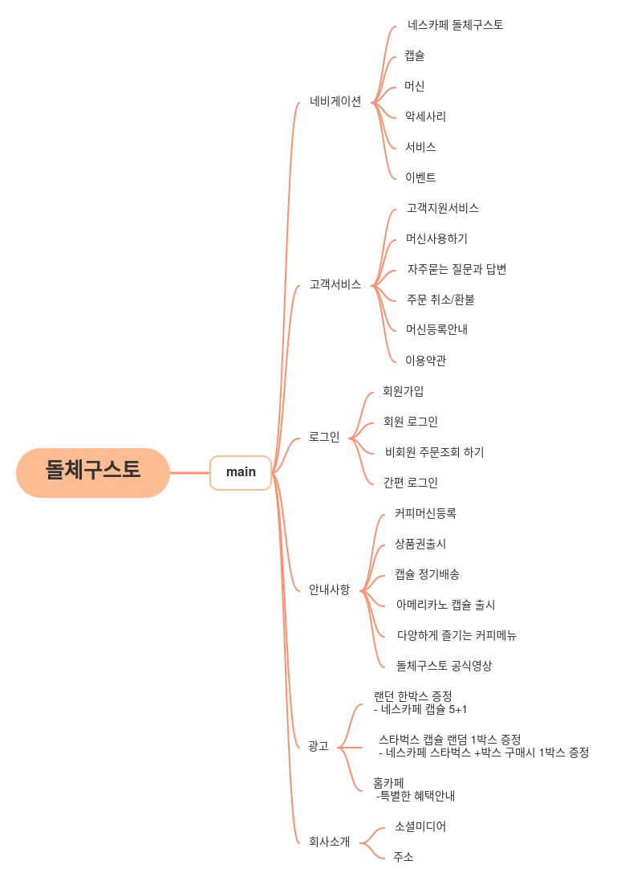
5. 웹페이지 구조 (전체 페이지 구성)
05-1 Information Architecture
사이트 구성에 따른 전체 페이지 정보구조 설계 ( 20페이지 이상 구성 )
git-mind 활용 이미지 배치

Slide 16
5. 웹페이지 구조 (메인 페이지 구성)
05-2 메인페이지 구조화 처리
페이지 구성에 따른 레이아웃 구성을 위한 구조 정리
페이지명 : 메인페이지
git-mind 활용 내용 구성요소 배치

Slide 17
5. 웹페이지 구조 (서브 페이지 구성-3)
05-2 메인페이지 구조화 처리
페이지 구성에 따른 레이아웃 구성을 위한 구조 정리 2
페이지 명 :
git-mind 활용 내용 구성요소 배치

Slide 18
프로젝트 001 000 사이트 분석
능력단위: UIUX요구분석
제출: 이름

